Slide 1
Due ricerca con impostazione pedagogica sperimentalre
Indire e Sird 2020

Slide 2
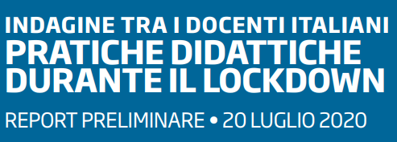
http://www.indire.it/wp-content/uploads/2020/07/Pratiche-didattiche-durante-il-lockdown-Report-2.pdf

Slide 3
Che è successo?
Ci eravamo anche noi…
11 marzo – pandemia
Sospese le attività didattiche in presenza
Attivata la didattica a distanza
Prima opzionali
Poi obbligatorie

Slide 4
INDIRE SVOLGE UN’INDAGINE
Perché:
Scuola resistente al cambiamento?
Cambiamento forzato, non intenzionale
Qual è stata la reazione di chi ha il dovere di fare didattica? Quali sono state le difficoltà?

Slide 5
INDIRE
Chi siamo
L’Istituto Nazionale di Documentazione, Innovazione e Ricerca Educativa (Indire) è da oltre 90 anni il punto di riferimento per la ricerca educativa in Italia.
Fin dalla sua nascita nel 1925, l’Istituto accompagna l’evoluzione del sistema scolastico italiano investendo in formazione e innovazione e sostenendo i processi di miglioramento della scuola….

Slide 6
L’Indagine con questionario semi-strutturato,
rivolta a tutti i docenti delle scuole di ogni ordine e grado
dal 9 giugno al 30 giugno 2020.
I docenti accedevano alla rilevazione direttamente dal sito di Indire.

Slide 7
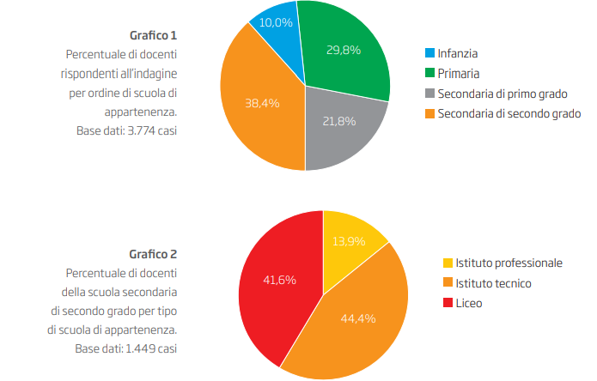
Chi risponde?
3774

Slide 8
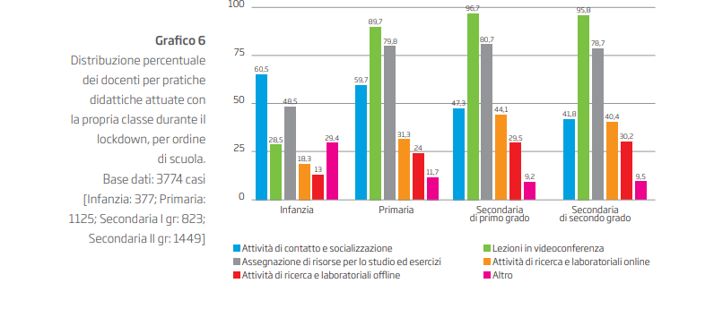

Slide 9
SCUOLA D’INFANZIA
da tempistiche brevi in linea con i tempi attentivi dell’età prescolare, con una frequenza sotto le due ore:
videoconferenze settimanali (24,4%),
attività di contatto e socializzazione (19,9%),
’assegnazione di risorse per studio ed esercitazione
attività laboratoriali e di ricerca in ambienti digitali (5%).
Le attività di laboratorio e di ricerca, sono più presenti con i più piccoli

Slide 10
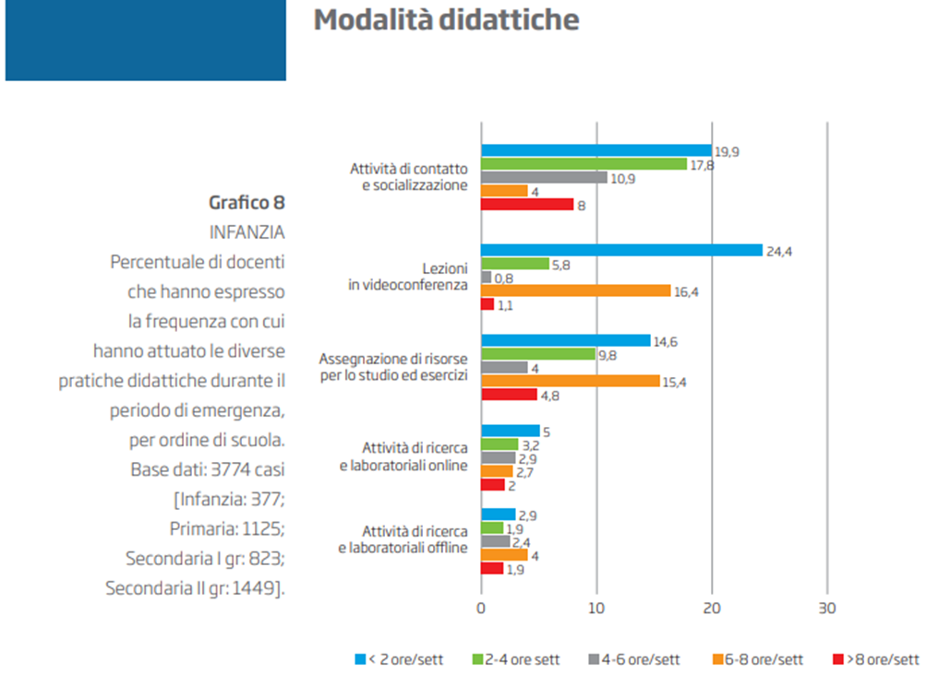

Slide 11
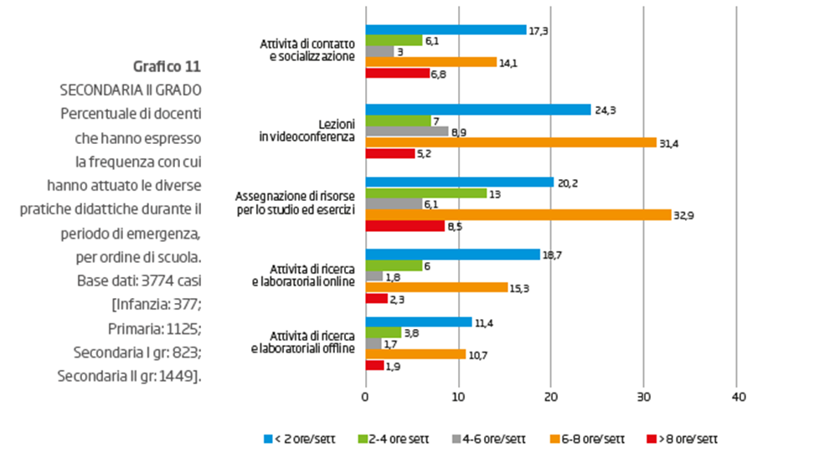
SCUOLA SECONDARIA

Slide 12
CONTINUITÀ CON LE PRATICHE ONLINE PRECEDENTI (E PROIEZIONI PER IL FUTURO)
videoconferenze e chat, che passano da 136 soggetti che dichiarano di averne fatto un uso anche prima del lockdown nella propria didattica in presenza,
a 1114 rispondenti che ne ha fatto uso durante la Dad,
e 801 docenti che dichiarano di voler mantenere qualche forma di comunicazione sincrona anche dopo lafine dell'emergenza.

Slide 13
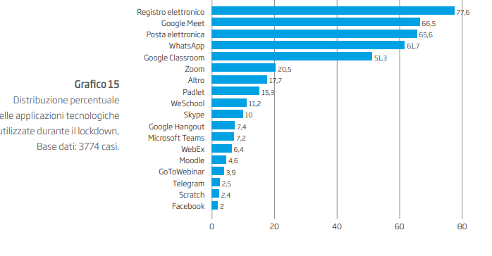
Tecnologie più usate?

Slide 14
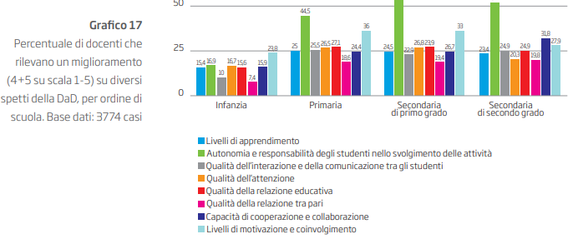
Cosa migliora?

Slide 15
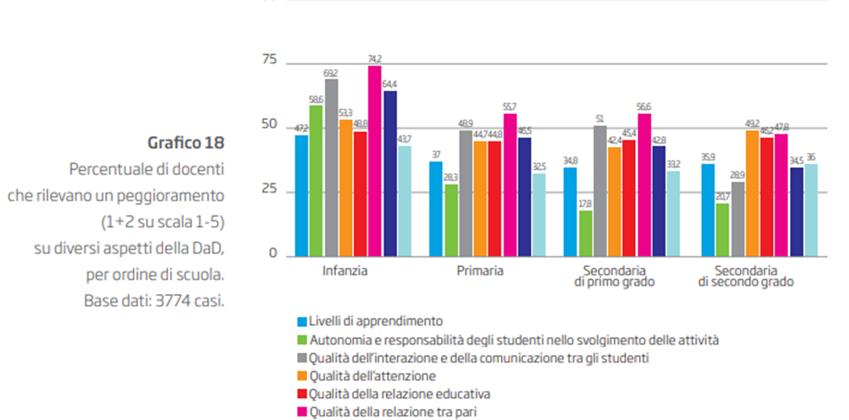

Slide 16
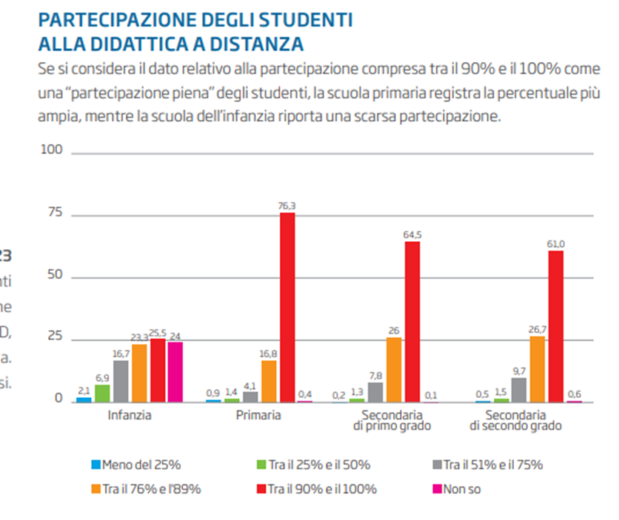

Slide 17
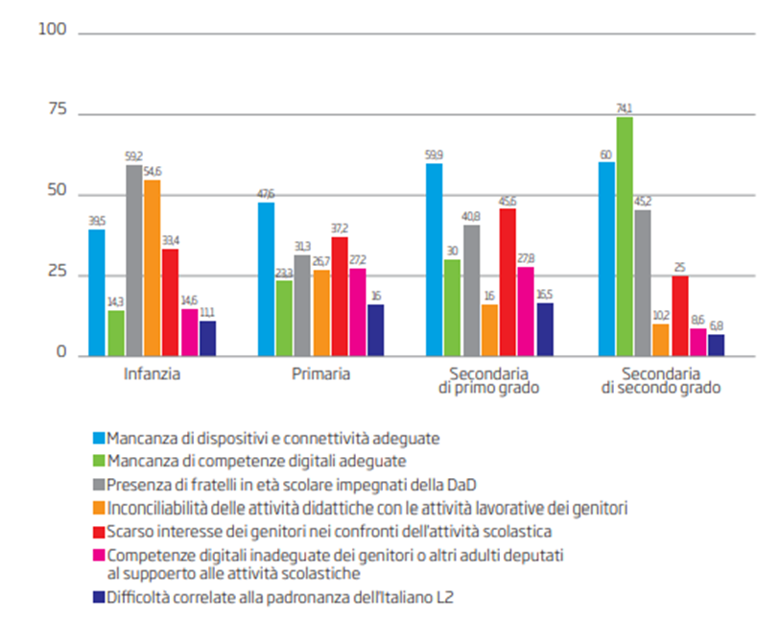
Perché si partecipa poco?

Slide 18
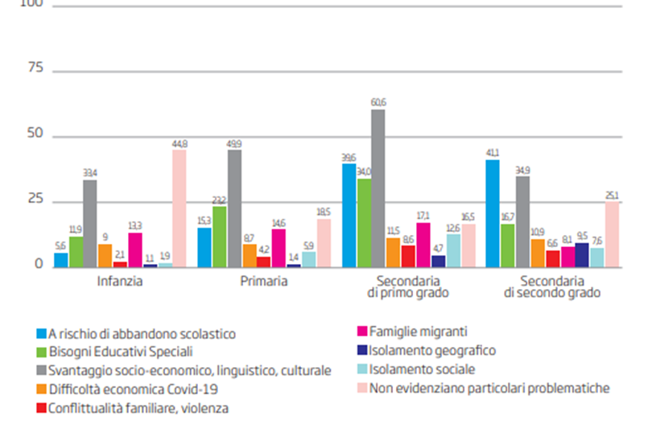
Gli esclusi

Slide 19
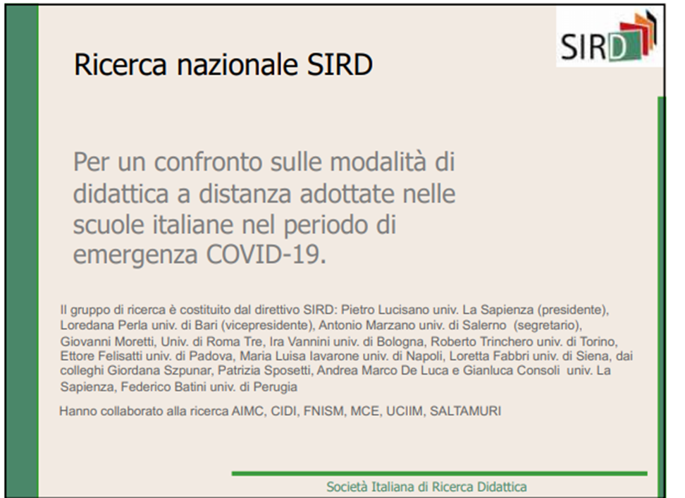

Slide 20
E la SIRD?
la prima ricerca nazionale promossa da una società scientifica in collaborazione con le associazioni insegnanti.
da aprile a giugno 2020.
16.000 questionari in 11 settimane.
Anche qui un questionario,
122 domande di cui 6 domande aperte
Gli insegnanti hanno risposto in forma anonima

Slide 21
i temi analizzati riguardano:
1. Impatto sulla rimodulazione della programmazione didattica
2. Strumenti tecnologici utilizzati
3. Modalità di svolgimento della didattica: sincrona e asincrona
4. Strategie didattiche utilizzate
5. Preparazione alla DAD
6. Criticità incontrate nella DAD
7. Collaborazione alla DAD
8. La valutazione degli studenti
9. Interventi per Disturbi Specifici dell’Apprendimento e Bisogni Educativi Speciali
10. Valutazione dell’esperienza

Slide 22
Rd inoltre (domande aperte):
1. Difficoltà degli studenti a seguire la DAD
2. Punti di forza della DAD (2 risposte)
3. Punti di debolezza della DAD (2 risposte)
4. Riflessioni

Slide 23
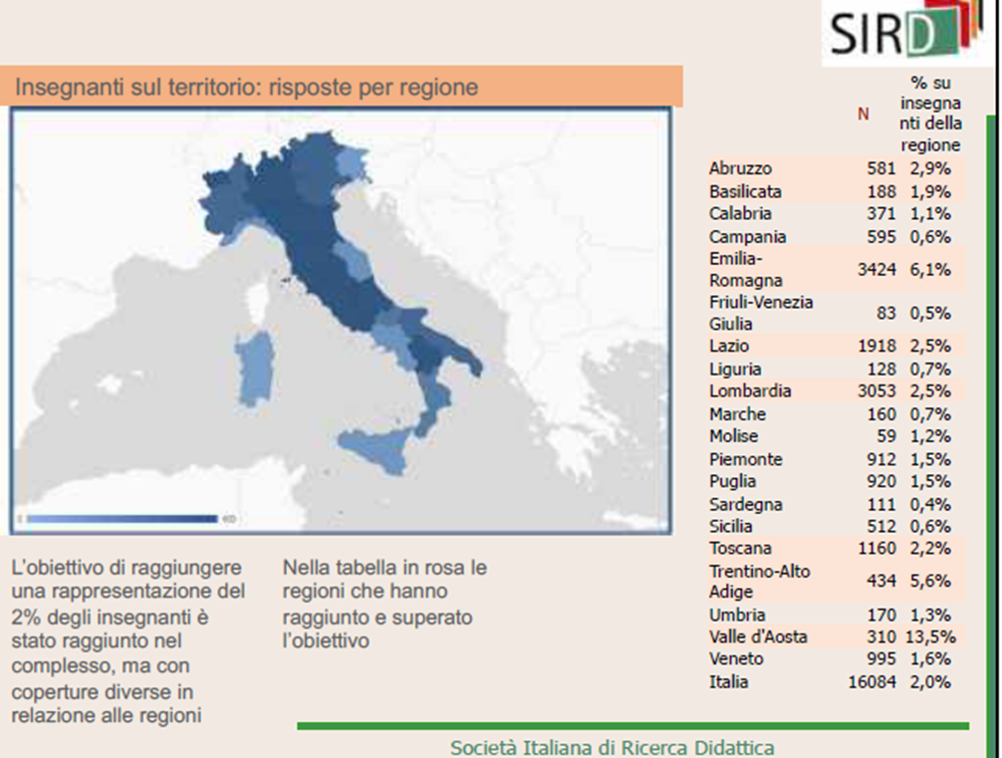

Slide 24
Gli insegnanti che hanno risposto non sono un campione rappresentativo della
popolazione degli insegnanti italiani.
insegnanti attivi, «impegnati».
Più DEL 40% SONO DI SCUOLA PRIMARIA,
Gli insegnanti che hanno risposto rappresentano circa il 2% degli insegnanti italiani
FVG poco rappresentata

Slide 25
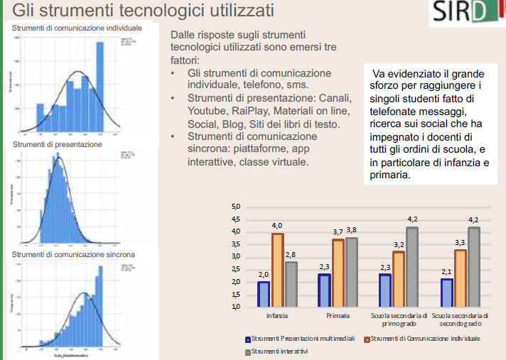

Slide 26
Tre tipi di strumenti:
• Gli strumenti di comunicazione individuale, telefono, sms.
• Strumenti di presentazione: Canali, Youtube, RaiPlay, Materiali on line,
Social, Blog, Siti dei libri di testo.
• Strumenti di comunicazione sincrona: piattaforme, app interattive, classe virtuale.
Va evidenziato il grande sforzo per raggiungere i singoli studenti fatto di telefonate messaggi, ricerca sui social che ha impegnato i docenti di tutti gli ordini di scuola, e in particolare di infanzia e primaria.

Slide 27
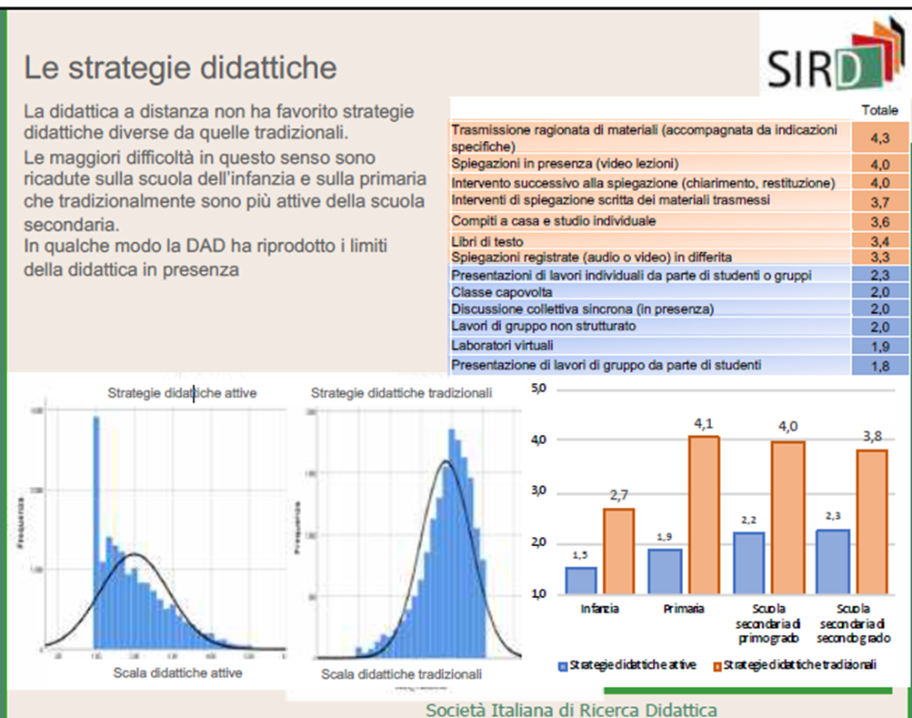

Slide 28
Preparazione alla DAD
I docenti avevano avuto una formazione sulle tecnologie in presenza, ma non in quella a distanza.
Si son trovati a dover imparare a fare didattica a distanza.
La preparazione a forme di didattica a distanza è sotto il 10% nella scuola
dell’infanzia e sotto il 15% in primaria.
30 nella secondaria di secondo grado la formazione
prima del Covid aveva raggiunto circa il 20%
dei docenti.

Slide 29
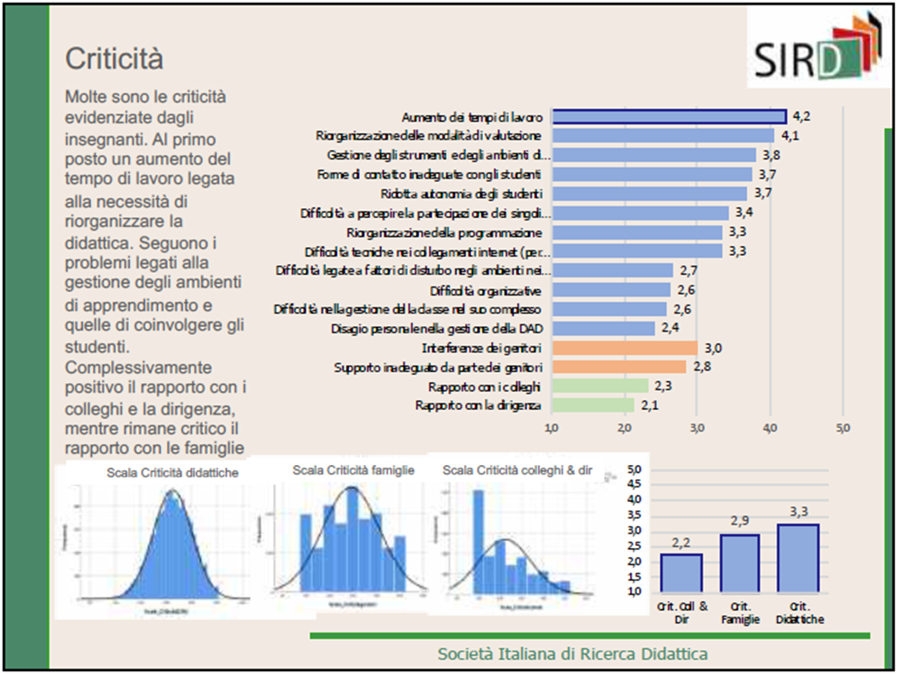

Slide 30
Nella scuola dell’infanzia e nella primaria si evidenzia una grande
collaborazione con le famiglie che diminuisce significativamente nella
scuola media ed è quasi assente nella secondaria di secondo grado
la valutazione, ripensata?
Si sono usati i soliti strumenti, a parte il passaggio tra voti e giudizi.
La valutazione dell’esperienza
Un grande carico di lavoro, non c’e’ un giudizio positivo del successo dell’apprendimento.

Slide 31
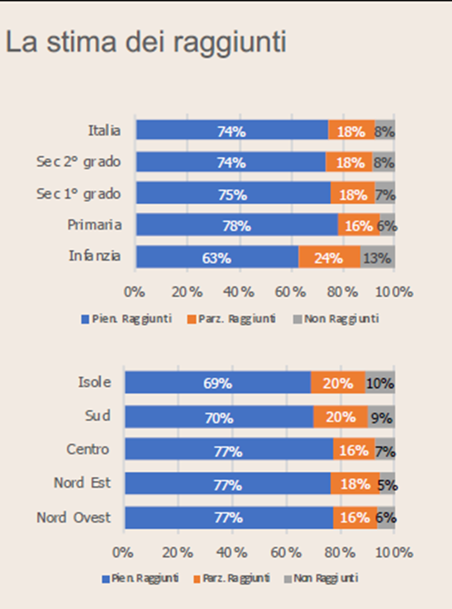
A livello nazionale Gli studenti Non raggiunti sono circa l’8% e i
parzialmente raggiunti il 18%.
Complessivamente circa due milioni di studenti non hanno avuto durante il
COVID un’esperienza di scuola
Esperienza quasi drammatica per la scuola elementare e infanzia

